Slide 1

Med Belbin Team Skills® lyckas Ledningsgruppen än bättre

Slide 2


Ledningsgruppens utveckling
Övergripande ledningsfrågor
Strategisk ledning
Ledning
Låg grad av samverkan
Samverkande
Hög grad av samverkan
Bollplank
Källa: Christer B Jansson
efter prof Bo Mattson,
prof Anders Wendelheim
Avrapporterande
Operativa frågor

Slide 3
PROCESSDJUP
Tillitlit
Öppenhet
P
R
O
C
E
S
S
D
J
U
P
Operativ nivå
Å
F
E
Taktisk nivå
Nuvarande processdjup
processdjup
Önskat processdjup
Strategisk nivå
F Förenkling av beslut, Å Frågan återkommer, E Alla kör sina egna race
Copyright© n Svenska AB 1996. Detta material får endast användas av licensierad eller certifierad Team Skills® konsult.

Slide 4

Ledningsgruppens utveckling
Forskningen
Teamroller
Relationer
Projekt
Organisation
Rekrytering
Ledarskap
Övergripande ledningsfrågor
Ledning
Önskvärt Läge
Återkommer
Egna race
Förenklat beslut
Låg grad av samverkan
Samverkande
Hög grad av samverkan
Bollplank
Originalet
Notes:
Diskutera Ser ni beslut som återkommer och diskuteras år från år och aldrig löses.

Slide 5

Belbin Team Skills® mäter relationssystemet i gruppen
Hur teammedlemmarna bidrar, relaterar och
samverkar med varandra utifrån sin egen syn om
sig själv och synen på varandra. Här och nu.
Ger möjlighet att utforska olikheter
Öppnar upp för ökad grad av öppenhet o tillit
i ledningsgruppen

Slide 6
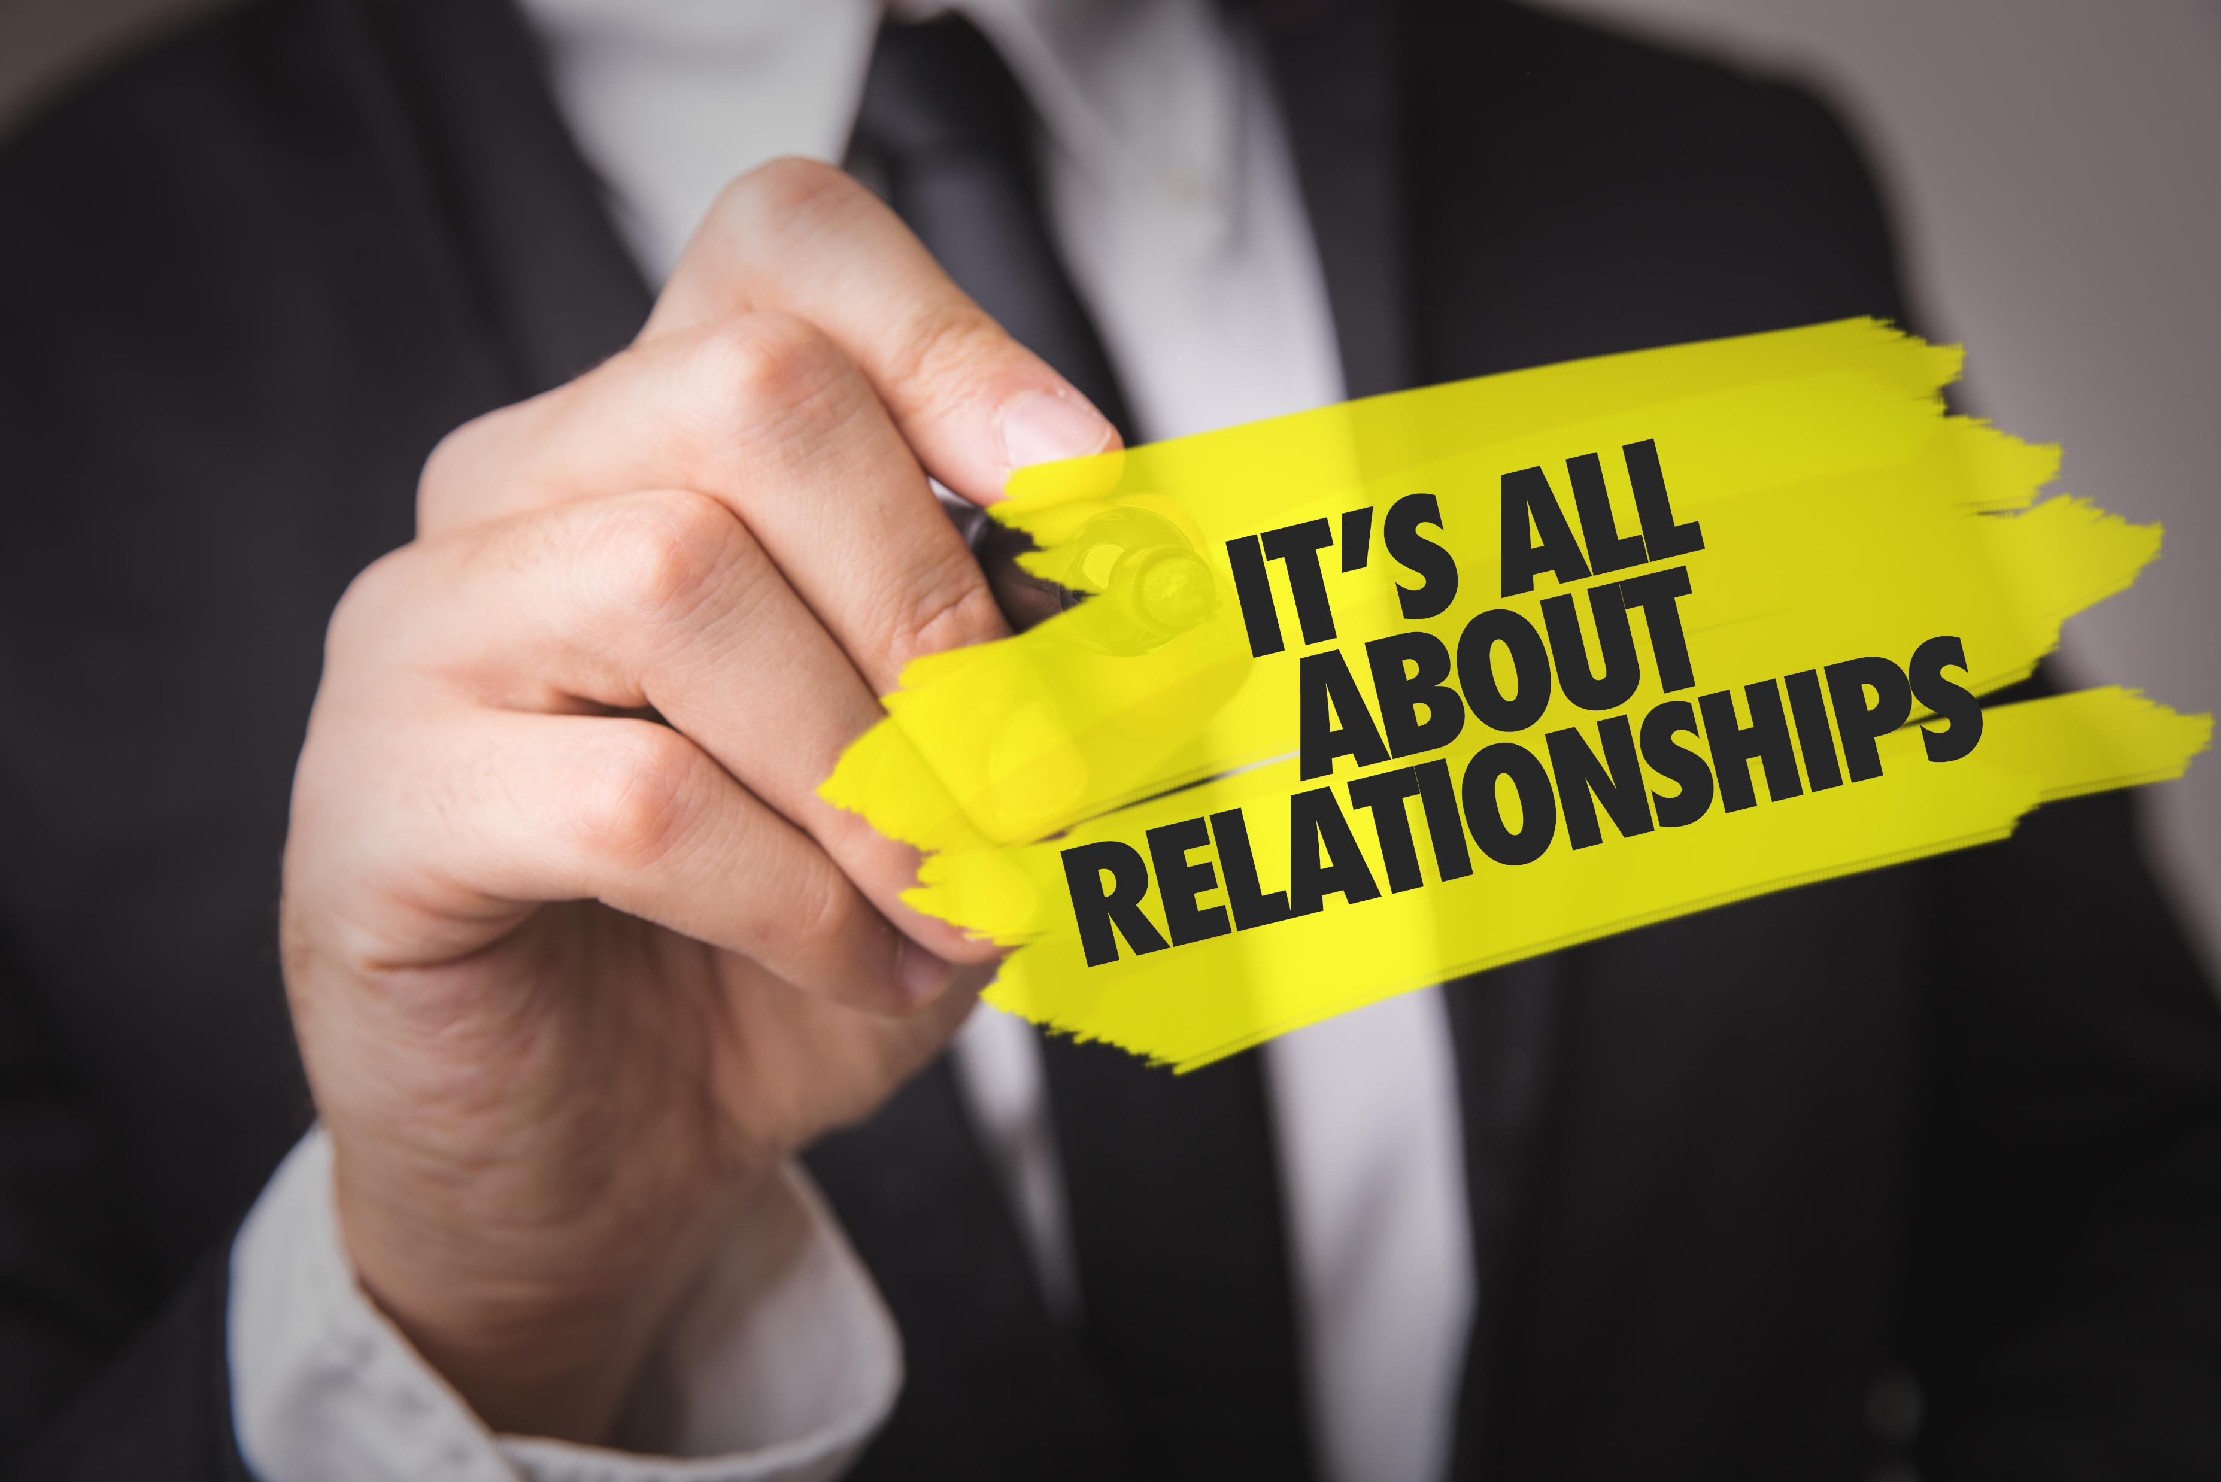

Belbin ger bättre Team Skills®
Belbin forskade och kan förutsäga teamets prestation
Belbin identifierar beteendestyrkor o svagheter på arbetsplatsen & mäter relationssystemet
Belbin ger språket så individer och team kan kommunicera och arbeta tillsammans

Slide 7
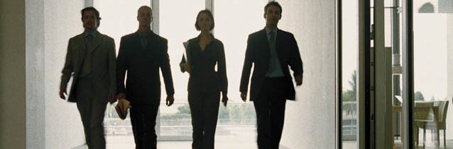
Resultatet av Dr Belbins forskning om vinnande management team
En bra ordförande (Co-ordinator)
En begåvad idégivare (Plant)
Spridning i mental förmåga
Spridning i olika beteenden (de nio teamrollerna)
Balans mellan egenskaper och ansvar
Justering av obalans

Slide 8
Belbin Team Skills® - De olika bidragen
Alla teamroller har
styrkor o tillåtna
svagheter.
Vi har 2-3 roller vi
oftast använder
Vi beter oss olika
i olika team
Vi uppfattas olika av
Olika personer
Sociala roller
Teamworker
Coordinator
Resource Investigator
Tänkande roller
Plant
Monitor Evaluator
Specialist
Handlande roller
Shaper
Completer Finisher
Implementer

Slide 9
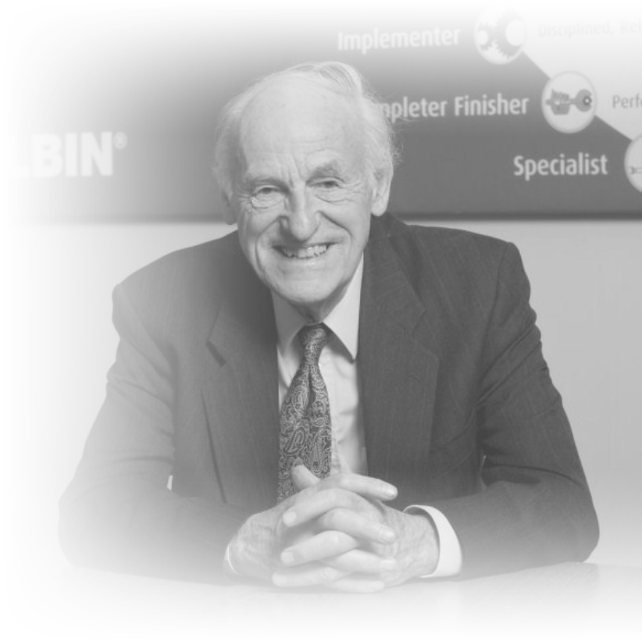
De nio olika sätten att bidra, relatera och samverka med varandra för att uppfylla ledningsgruppens uppgift.
Kreativ, uppfinningsrik, okonventionell. Löser svåra problem
Extrovert, entusiastisk, kommunikativ. Utforskar möjligheter. Utvecklar kontakter.
Mogen, säker. Klargör målen. Samlar människor för att uppmuntra teamdiskussioner
Utmanande, dynamisk, trivs under tryck. Har drivkraften och modet att komma över hinder.
Seriös, strategisk och omdömesgill. Ser alla alternativ. Opartisk domare.
Samarbetande, mild, mottaglig och diplomatisk. Lyssnar, bygger, undviker motsättningar.
Disciplinerad, pålitlig, konservativ i sina vanor. Kapacitet att vidta praktiska steg och åtgärder.
Noggrann, samvetsgrann, orolig. Upptäcker fel och misstag

Slide 10
Belbinprocessen
Självskattning & Observatörernas Syn mäter Relations- mönstret i gruppen
Självskattning – Din egen syn
Självskattning ger endast en begränsad bild
Dina kollegor svarar hur de ser dina styrkor o bidrag
Alla i gruppen svarar om varandra
Observatörssvar ger en demokratisk process

Slide 11
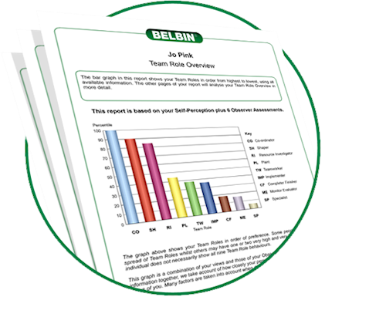
Individuella rapporter
Identifiera o förstärka beteendemässiga styrkor
Ökat engagemang
Låter alla arbeta till sin fulla potential
Upptäcka o utveckla strategier för att minska svagheter förknippade med teamrollstyrkor
Få förståelse för hur andra tolkar ens beteende, analysera skillnader i uppfattning o utforska orsaker
Reflektera över optimal arbetsmiljö
Uttrycka sina föredragna arbetsstilar så kollegor o chefer kan delegera o samarbeta mera effektivt

Slide 12
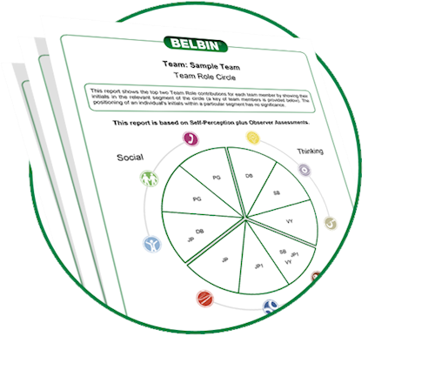
Teamrapporter
Bedömer hur en grupp individer kommer arbeta samman som ett team och vem som kommer ta vilken roll och var det finns luckor och överlappningar i beteendemässiga bidrag
Utforska styrkor/svagheter i ett befintligt team. Hur ser ni på varandra?
Används varje teammedlem på rätt sätt? Och till sin fulla potential?
Utforska kulturen i teamet
Spelar roll
Typ av team, Mål,
tidshorisont, hierarki
Viktigt initiera betydelsefulla,
produktiva samtal och hjälpa
Teamet bli så bra det kan

Slide 13
Exempel på hur vi arbetat medutveckling av ledningsgrupp
7 ledningsgruppmöten varannat möte
Belbin kartläggning
Workshop
20 dagar under två år
Uppföljningsmöte
Hur ser ledningsgruppens relationsmönster ut
En till två dagars workshop så att samtliga
deltagare förstår relationsmönstret
och hur det kan utvecklas till att bli
mer effektivt
Specialanpassning beroende på
uppdrag och målbild.

Slide 14
Förslag till upplägg för Ledningsgruppen
Belbinkartläggning som görs online – Alla besvarar Din Personliga Profil samt Observatörens Syn om varandra.
En till två dagars workshop så att samtliga deltagare förstår relationsmönstret och hur det kan utvecklas till att bli mer effektivt.
Gruppuppgifter och feedback.
Vår konsult deltar i 2-3 ledningsgruppsmöten och intervenerar i processen utifrån överenskommet arbetssätt
Uppföljning – en till två halvdags workshop för att knyta ihop säcken

Slide 15
Tidplan och investering för Ledningsgruppen
Vi kan starta i januari 2020
Vi är flexibla vad gäller upplägg och tidsåtgång, vi designar gemensamt det slutgiltiga förslaget
För att få bestående och hållbar effekt bör programmet genomföras under 6-8 månader
Konsultarvode 25.000kr/dag inkl förberedelse o efterarbete
Konsultarvode 15.000kr/halvdag inkl förberedelse o efterarbete
Belbinkartläggningar 1.500kr/person
Samtliga priser ex moms o ev utlägg. Priserna gäller år 2020.

Slide 16
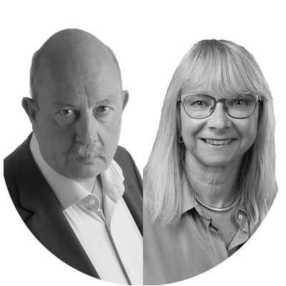
Belbin Sverige AB
Christer B Jansson har ett förflutet som försäljnings- och marknadschef samt konsult inom ledarskap och försäljning. Christer är grundare till företaget och arbetande styrelseordförande. Han har arbetat som konsult sedan 1988. Christer är fokuserad på att utveckla säljande team och ledningsgrupper. Sedan 1997 föreläser han om Belbin Team Skills® för psykologistudenter på Stockholms Universitet.
Inger Melkersson är civilekonom, företagets VD och var med och startade Belbin i Sverige. Hennes bakgrund är marknadschef, projektledare och konsult. Inger har arbetat som konsult sedan 1991. Hon ansvarar för ackrediterings- och licensieringskurser i Belbin Team Skills® och har varit med och tränat fler än 300 konsulter och handledare i Sverige.

Slide 17
Christer B Jansson
Inger Melkersson
Belbin Sverige AB
Katrinelund 465B
715 92 Stora Mellösa
info@belbin.se
www.belbin.se

Slide 18
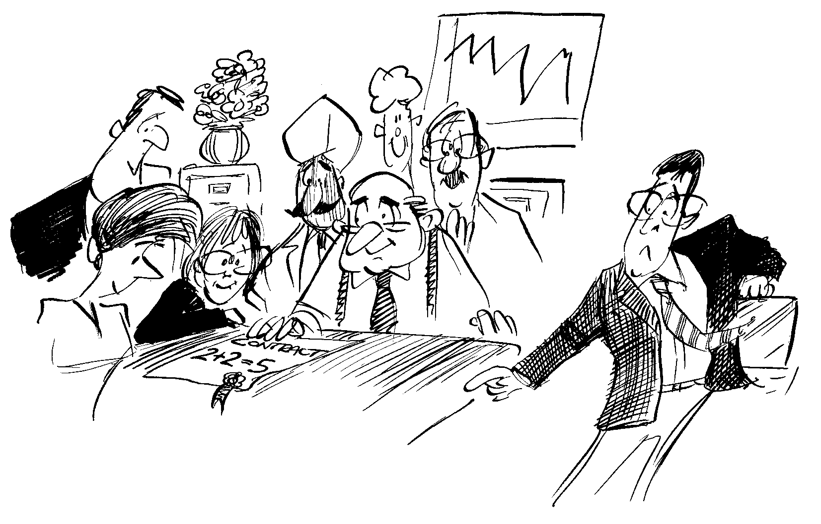
Belbin Team Skills® ger er
Individer som är medvetna och kan
anpassa sina beteenden beroende
på situation o behov
Rätt personer gör rätt saker vilket
leder till att teamet presterar bättre
Samtal som använder ett gemensamt språk
för att diskutera teambidrag
Trygghet i beslutsfattande som rör människor
Insikt i beteendemässiga styrkor o svagheter som inte nödvändigtvis syns i ett cv

